Slide 1
Yocto开发环境简介
作者：Zhou Zhenpeng
日期：2016-07-18
版本：V1.0

Slide 2
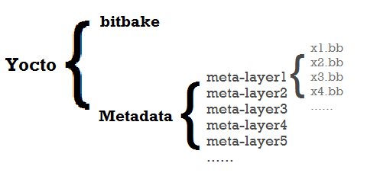
Yocto结构
Yocto Project是一个开源协作项目，创建基于linux内核的定制系统，构建系统来生成完整的Linux镜像（包括u-boot、kernel和rootfs）。
Yocto Project主要由两大部分组成：bitbake和Metadata。
bitbake，是一个命令工具，其实是一个脚本文件。用于解析metadata。
Metadata，由众多meta-layer组成，每个meta-layer又由众多xxx.bb文件组成。

Slide 3
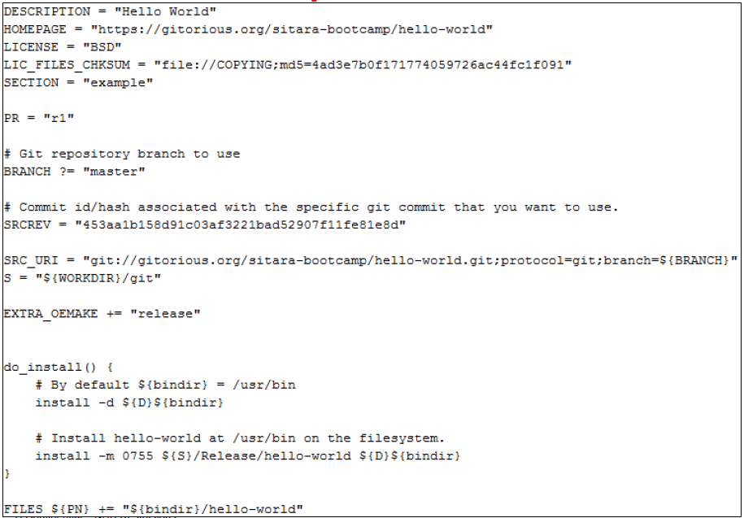
Yocto运作
Yocto的运作过程，就是bitbake工具解析Metadata（即.bb文件）的过程。
那么一个.bb文件里包含了什么信息呢？
例如：一个Hello_World.bb文件。

Slide 4
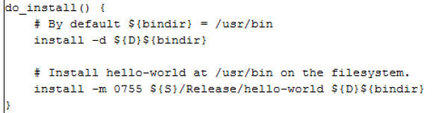
这里把Hello_World.bb文件里比较重要的信息裁剪出来：
SRC_URI 指定了hello-world.git代码版本库的下载地址；
BRANCH 指定了该代码版本库应检出的分支；
SRCREV 指定了该代码版本库应检出的版本号；
do_install() 指定了make install要做的操作；
bitbake工具通过解析Hello_World.bb文件，可以知道去哪里下载需要编译的代码，可以知道怎么编译该代码。只要在命令行输入：
便可完成对hello-world.git的下载和编译。
这就是Yocto的基本运作原理。
$ bitbake Hello_World

Slide 5
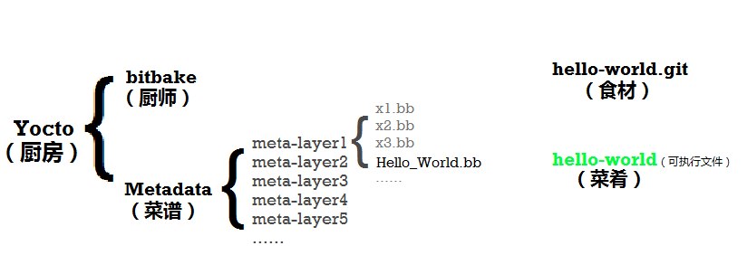
Yocto运作的形象比喻

Slide 6
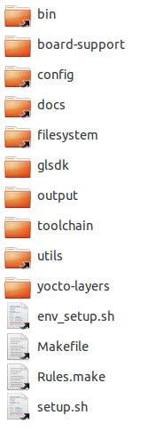
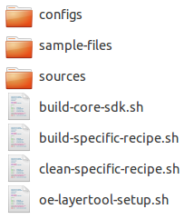
G5R1项目的Yocto开发环境
G5R1项目的Yocto开发环境已经基本搭建完成。
下载G5R1项目的Yocto代码
svs目录结构： Yocto开发环境（yocto-layers）目录结构：
$ mkdir svs
$ cd svs
$ repo init -u git@10.219.68.248:common/manifest.git -m sv-dra7xx-system.xml --no-repo-verify
$ repo sync

Slide 7
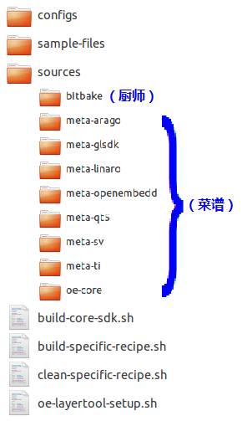
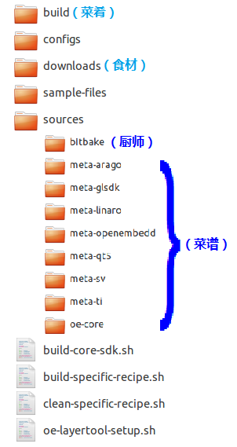
初始化的yocto-layers/目录结构：
使用bitbake解析过BB的yocto-layers/目录结构：
$ bitbake Hello_World

Slide 8
项目编译
使用Yocto编译G5R1项目的u-boot、kernel、rootfs，执行如下：
build-core-sdk.sh脚本的主要作用是初始化Yocto环境，建立了build/目录；然后再调用了bitbake命令，即：
$ cd build
$ . conf/setenv # 寻找bitbake工具
$ export MACHINE=dra7xx-g5-r1 # 指定目标机器名
$ bitbake sv-core-image
本质是解析了sv-core-image.bb文件，而完成了u-boot、kernel、rootfs的构建。
如果想编译指定的BB，可以使用build-specific-recipe.sh脚本：
该脚本实际上也是调用了bitbake命令：
$ cd build
$ . conf/setenv # 寻找bitbake工具
$ export MACHINE=dra7xx-g5-r1 # 指定目标机器名
$ bitbake Hello_World
$ . env_setup.sh
$ cd yocto-layers
$ ./build-core-sdk.sh dra7xx-g5-r1
$ ./build-specific-recipe.sh dra7xx-g5-r1 Hello_World

Slide 9
如果想清除掉已经编译完成的内容，可以使用clean-specific-recipe.sh脚本：
该脚本也调用了bitbake命令：
$ cd build
$ . conf/setenv # 寻找bitbake工具
$ export MACHINE=dra7xx-g5-r1 # 指定目标机器名
$ bitbake Hello_World -c cleanall
会将downloads/和build/目录下的与Hello_World相关的内容清除。
$ ./build-specific-recipe.sh dra7xx-g5-r1 Hello_World

Slide 10
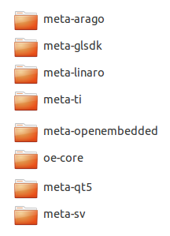
meta-layers
Metadata由不同的meta-layer组成。
每个meta-layer又由不同的classes文件（.bbclass）和recipes文件（.bb）组成。
每个meta-layer的属性不同，其包含的classes文件和recipes文件也不一样。
层与层之间有依赖关系。
例如meta-sv层的某个recipe依赖于oe-core层的某个recipe。
与TI相关的层
基础类层，包含了大量的通用recipes
与Qt相关的层
Desay SV层，与G5平台相关

Slide 11
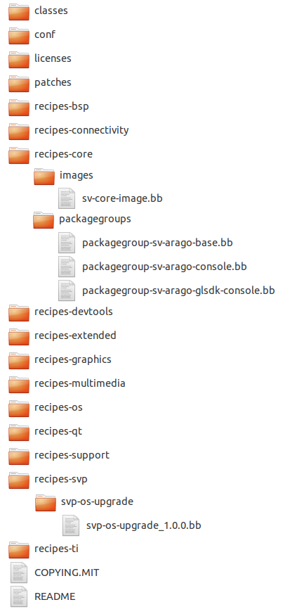
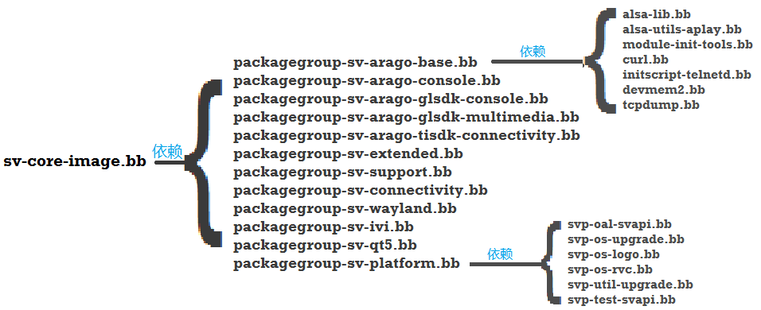
recipes(.bb)
recipes文件大概可以分为三类：普通.bb、packagegroup.bb、image.bb。
meta-sv层下的recipes：
三类recipes的三级关系：
因此，仅$bitbake sv-core-image
便可以完成众多recipes的编译。
image.bb
packagegroup.bb
普通.bb

Slide 12
Yocto的开发流程
例如：开发升级os_upgrade部分功能
os_upgrade对应的BB文件：
meta-sv/
└── recipes-svp/
└── svp-os-upgrade/
└── svp-os-upgrade_1.0.0.bb
svp-os-upgrade_1.0.0.bb的内容：
SUMMARY = "OS_UPGRADE Library"
HOMEPAGE = "http://www.desay-svautomotive.com"
LICENSE = "MIT"
LIC_FILES_CHKSUM = "file://${COMMON_LICENSE_DIR}/MIT;md5=0835ade698e0bcf8506ecda2f7b4f302"
SECTION = "svp"
BRANCH ?= "uidp4679"
SRCREV = "9ee34f330c1fa062fff8f17017a69faecb27a33f"
SRC_URI = "git://git@10.219.68.248/g5-r1/os_upgrade.git;protocol=ssh;branch=${BRANCH}"
SRC_URI += "file://CMakeLists.txt"
SRC_URI += "file://os_upgrade.sh"
do_install_append() {
install -d ${D}${sysconfdir}/init.d
install -d ${D}${sysconfdir}/rc5.d
install ${S}/os_upgrade.sh ${D}${sysconfdir}/init.d
update-rc.d -r ${D} os_upgrade.sh start 40 5 .
}
inherit cmake
DEPENDS = "svp-oal-svapi"
S = "${WORKDIR}“

Slide 13
1、下载代码（食材），创建自己的开发分支，修改、提交代码
2、修改BB，编译BB
先将svp-os-upgrade_1.0.0.bb的BRANCH和SRCREV改成刚才提交分支名和commit id。
然后bitbake编译该BB。
[目录：svs/yocto-layers]
3、调试
返回svs/目录，操作与“G5平台OS开发环境介绍”一样。
编译出来的结果放在build/目录，具体路径如下：
build/arago-tmp-external-linaro-toolchain/work/cortexa15t2hf-vfp-neon-3.14-linux-gnueabi/svp-os-upgrade/1.0.0-r0/image/
$ git clone git@10.219.68.248:g5-r1/os_upgrade.git
$ cd os_upgrade
$ git checkout –b uidpxxxx-develop-for-update-program # 创建自己开发分支
$ vi ...... # 修改代码
$ git add ...... # 本地提交代码
$ git commit –m “updage_program: add xxx function” # 本地提交代码
$ git push origin uidpxxxx-develop-for-update-program
$ ./clean-specific-recipe.sh dra7xx-g5-r1 svp-os-upgrade
$ ./build-specific-recipe.sh dra7xx-g5-r1 svp-os-upgrade

Slide 14
svs目录
前面介绍过，svs目录是基于sv-g5-r1-system迁移的。
将u-boot和kernel的编译迁移到svs/yocto-layers去；
同时也将原sv-g5-r1-system/svauto-framework/下的一些开发迁移到了svs/yocto-layers；
所以svs目录下的Makefile是不需做u-boot、kernel、rootfs部分程序的编译工作的。
此Makefile的主要作用是进行make install操作。

Slide 15
Yocto开发参考
以前的分享文档：
\\Hzhe003a\DFS\DIDA3091\CT\AD\Technical Materials\OS\2.1.02_Training_Materials\LessonLearn\201412_OS分享
\\Hzhe003a\DFS\DIDA3091\CT\AD\Technical Materials\OS\2.1.02_Training_Materials\LessonLearn\201602_OS分享
参考链接：
https://www.yoctoproject.org/documentation

Slide 16
-
-

Slide 17
-
-

Slide 18
-
-

Slide 19
谢 谢！

